Slide 1
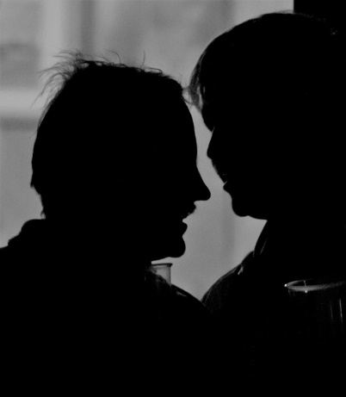
A szaktanácsadásról: tudomány és szolgálat
Hidas András

Slide 2
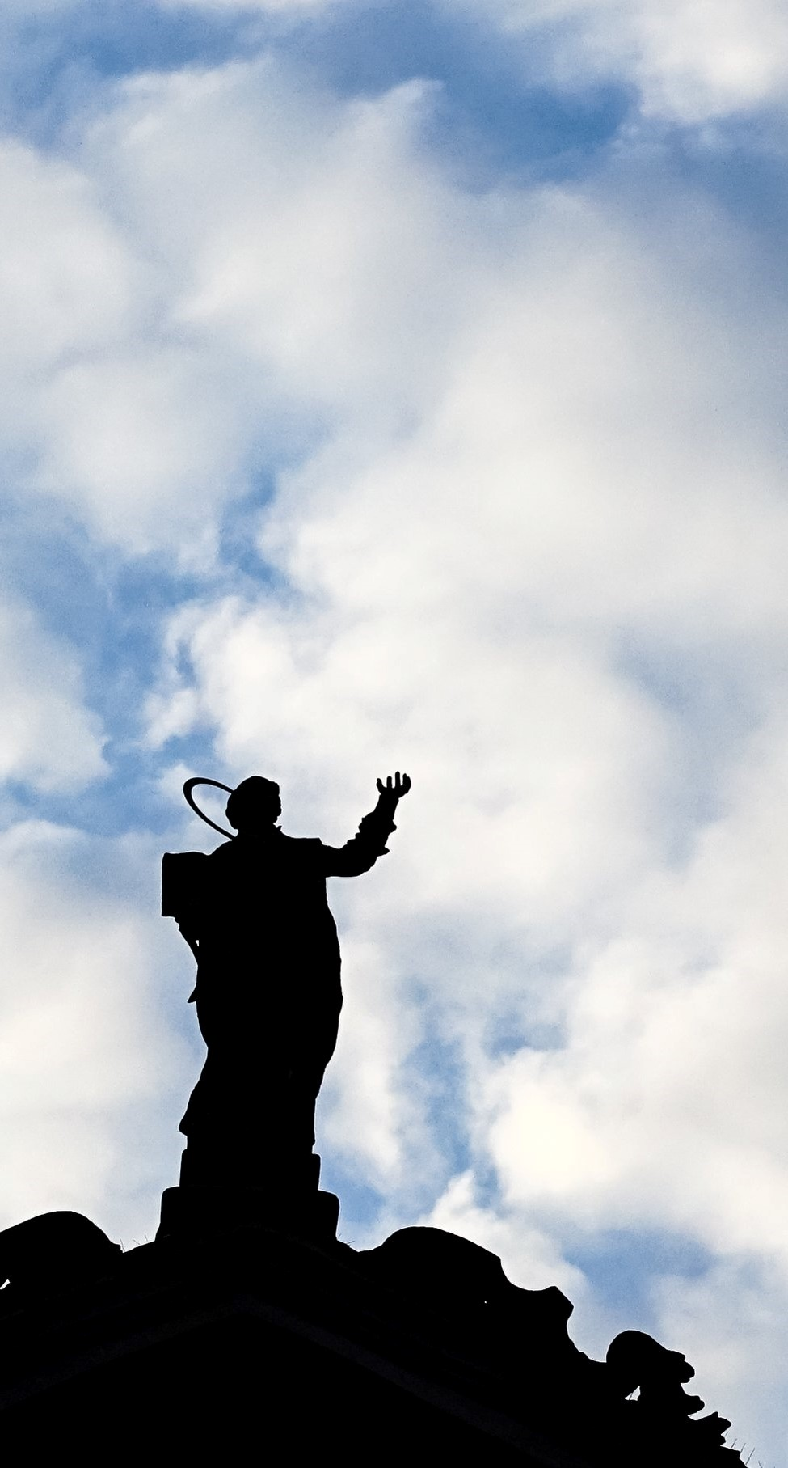
Hálaadás

Slide 3
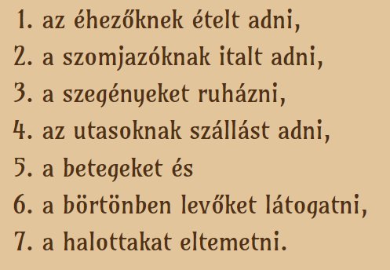
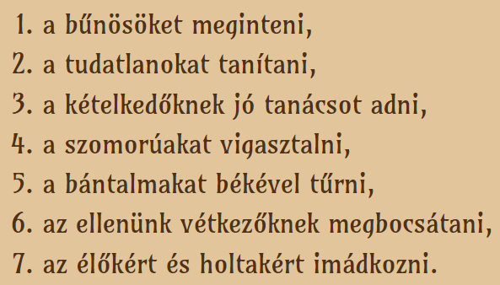
„segítő szakma”

Slide 4
A tanítás célja a tiszta szívből, jó lelkiismeretből és őszinte hitből fakadó szeretet.
1Tim. 1. 5.
Lehet prófétáló tehetségem, ismerhetem az összes titkokat és mind a tudományokat, hitemmel elmozdíthatom a hegyeket, ha szeretet nincs bennem, mit sem érek.
1Kor. 2.

Slide 5
A szeretet fogalma:
Világi értelemben:
szeretem, mert
jól esik - elvárás
Isten szeretete:
szeretem, mert
elhatározom és
áldozatot hozok - adakozás

Slide 6
A szeretet fogalma:
Dicsőséget akarunk vagy szolgálni?
Kapni vagy adni?
Világi szeretet:
Változó (iskolák, munkahelyek, szakmák, hazák, partnerek)
Isteni szeretet:
Kitartó a méltatlanok mellett,
a próbatétel idején is

Slide 7
A szeretet fogalma:
Válaszút
(pályaválasztási tanácsadó):
Pénzért vagy szeretetből
dolgozunk?

Slide 8
A szeretet fogalma:
Képesek vagyunk magunktól az Isten szeretetére?
Nyilván nem, de Isten a szeretet….
Ha elfogadjuk az Ő szeretetét, akkor az Ő szeretete lesz bennünk.

Slide 9
A szeretet fogalma:
Márpedig:
Ahol a szeretet
Ott Isten,
Ahol Isten,
Ott áldás.
Életünkön, munkánkon akkor lesz áldás, ha Isten jelen van

Slide 10
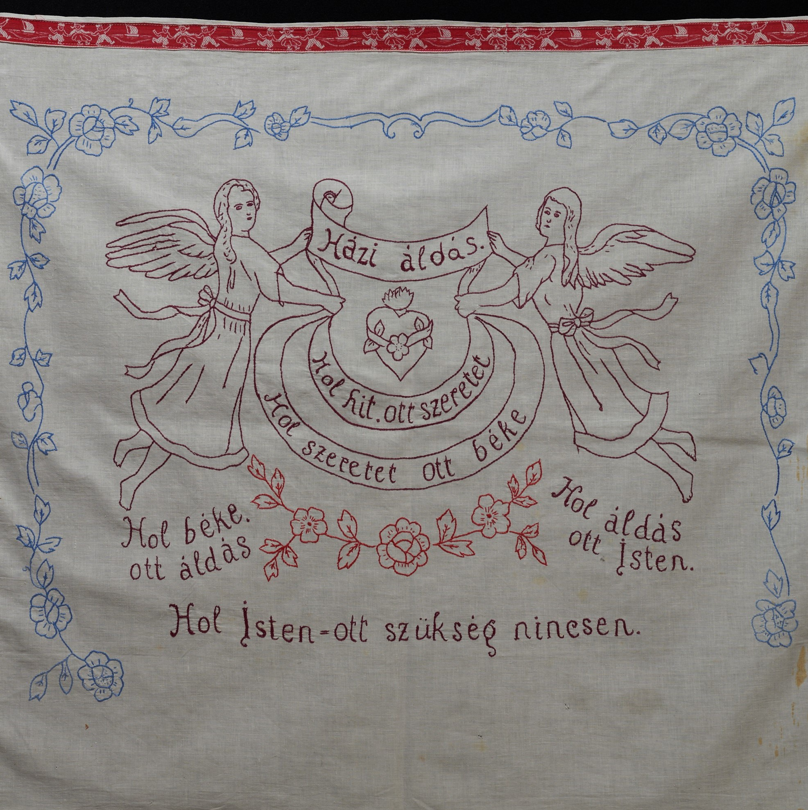

Slide 11
Eddig hosszú út vezetett
Tudomány, természet szeretete
Emberekben csalódás
Egzisztenciális válság
Hallottam olyanról, hogy valaki a tudásáért nagyon megfizetnek, megbecsülnek, leborultak előtte.
Irigykedtem.

Slide 12
Hasznos tudás
Minél elmélyültebb és specializáltabb egy tudás, annál nehezebb helyet találni neki.
De ez a kisebbik nehézség.
Hasznos tudás, ami ritka kincs,
Elnyerése és hordozása kereszthordozás.

Slide 13
Hasznos tudás
Bölcsesség – balgaság
Nem a tudásról és nem az értelmi képességekről szól:
Alázat vagy kevélység
Pályakezdőkkel szembeni elvárások változása: tudjanak – taníthatók legyenek

Slide 14
A másképp gondolkodás keresztje
Minél egyedibb és elmélyültebb a tudásunk, annál nehezebb az elfogadtatása.
Elmélet és gyakorlat
Tudomány és termelés
Egyetem és vállalat

Slide 15
A másképp gondolkodás keresztje
Kereszthordozó az elméleti és a gyakorlati ember is.
A kereszthordázás áldott, ha:
alázatban és szeretetben vagyunk
Mindkét oldalon, akkor lehet csak
áldás, gyümölcs.

Slide 16
A másképp gondolkodás keresztje
Tehetségünket,
Képességeinket,
Tudásunkat,
Tapasztalatainkat,
Nem azért kaptuk, hogy
kevélykedjünk és ítélkezzünk,
Hanem, hogy:
gyógyítsunk és tanítsunk

Slide 17
A másképp gondolkodás keresztje
A hasznos szaktanácsadó olyan kereszthordozó, aki képes
a másik keresztjét is hordozni!

Slide 18
A jó és rossz tudomány
Leigázni akarjuk a természetet
vagy
Belesimulni?

Slide 19
A tanácsról
A tudományunknál előbbre való a másik
Helyzetének, erőforrásainak
Kihívásainak, sikereinek, vágyainak, félelmeinek megismerése
Lásd: befektetési tanácsadás

Slide 20
A tanácsról
Nem ártani
A tanács kockázati besorolása
Biztonság vagy lehetőség
Megtartás vagy építkezés
Védekezés vagy támadás
Kudarckerülés vagy sikerorientáltság

Slide 21
A tanácsról
Hatékonyság
Ár-érték arány
Erőforrás korlátosság
Optimalizálás, maximalizálás, minimalizálás
Maximalizmus és egyéb bálványok
Az eszköz szentesíti a célt!

Slide 22
A tanácsról
…saját hazájában nincs a prófétának becsülete.
Jn 4.44.
Van itt egy … aki által megkérdezhetnénk az Urat, bár a magam részéről nem kedvelem, mert sose jövendöl nekem jót, mindig csak rosszat.
1Kir. 22. 8.

Slide 23
A vitáról
A kommunikációról
Dialektikus gondolkodás
Több szem többet lát
Nincs rossz kérdés és rossz válasz
Ítélkezés és intelem

Slide 24
Erőforrásaink
A világ és az ember megismerése a tudomány által
A világ és az ember megismerése
Isten által

Slide 25
Isten, mint erőforrás
Szeretet és alázat svájci bicska
A világban uralkodó rend felismerése
Előítéletek feloldása
Érzelmektől mentes látás (vágyak és félelmek)

Slide 26
Isten, mint erőforrás
Erősség, kitartás, hűség, szeretet
Intuíció
Elengedés
Isten munkájának megengedése

Slide 27
www.templomlepcso.hu

